Slide 1

MUNNSTELL FOR ELDRE
PLEIE OG OMSORGSTJENESTEN

Slide 2
SAMARBEIDSKONTRAKT
TANNHELSETJENESTENS ANSVAR :
Det bør være et årlig samarbeidsmøte på lokalt nivå mellom pleie- og omsorgstjenesten og tannhelsetjenesten. Tannhelsetjenesten har ansvar for å avtale møtedato og for at referat blir skrevet.
Tannhelsetjenesten har ansvar for å gi tilbakemelding til pleie- og omsorgstjenesten om brukere som ikke klarer og opprettholde sin tannhelse selv, og foreslå tiltak.
Tannhelsetjenesten skal tilby opplæring i tann- og munnstell til ansatte i pleie- og omsorgstjenesten. Plan for opplæring lages i samarbeid mellom tjenestene.
Tannhelsetjenesten skal rapportere tannhelsetilstanden til den enkelte bruker til pleie- og omsorgstjenesten.
Hver ansvarlig klinikk utpeker en kontaktperson som har ansvar for samarbeidet med pleie- og omsorgstjenesten.
LOVER OG FORSKRIFTER SOM STYRER ARBEIDET
Lov om tannhelsetjenesten (1983) gir eldre, langtidssyke, og uføre som forventes å bli i institusjon eller hjemmesykepleie i mer enn tre måneder rett til gratis tannbehandling i den offentlige tannhelsetjenesten. I hjemmesykepleien gjelder dette for de som har pleie minst 1 gang i uken.
Loven gir også rett til gratis tannbehandling for psykisk utviklingshemmede De som er i familiepleie som er registrert i kommunen likestilles med pasienter i hjemmesykepleie (3-måneders regel).
Personer med hyppige opphold på psykiatrisk institusjon eller kronisk syke med et lengre institusjonsopphold bak seg får også gratis tannbehandling.
Lov om kommunale helse- og omsorgstjenesten, LOV-2011-06-24-30, sier at kommunene skal samarbeide med fylkeskommunen, regionalt helseforetak og stat, slik at helse og omsorgstjenesten i landet best mulig kan virke som en enhet.
Lov om pasientrettigheter
Lov om helsepersonell §25 sier at med mindre pasienten motsetter seg det, kan taushetsbelagte opplysninger også gis samarbeidende personell når det er nødvendig for å kunne gi forsvarlig helsehjelp.
Forskrift om kvalitet i pleie og omsorgstjenester, § 3 sier at kommunen skal etablere et system av prosedyrer som søker å sikre nødvendig tannbehandling og ivaretatt munnhygiene.

Slide 3
Forts Samarbeidskontrakt
PLEIE OG OMSORGSTJENESTENS ANSVAR:
Informere nye brukere om rettighet til gratis tannbehandling, og få samtykke til å formidle navn til tannhelsetjenesten dersom de er interessert i dette tannhelsetilbud.
Brukere som ikke klarer det daglige renhold av tenner og munn selv, skal ha hjelp til dette. Prosedyrer lages, og skal inngå i pleieplanen til den enkelte bruker
Hver avdeling/distrikt utpeker en TANNkontakt som har ansvar for samarbeid med den offentlige tannhelsetjenesten.
I forbindelse med levering av navn på brukere eller svarskjemaer til tannhelsetjenesten, gis det også melding om brukere registrert hos tannhelsetjenesten som er utskrevet eller døde
.
Praktisk informasjon Når bruker skal ha time hos tannhelsetjenesten avtales dette enten direkte mellom bruker og tannhelsetjenesten, eller mellom avdelingen/distriktet og tannhelsetjenesten.
Ved transport til og fra tannklinikk, må bruker betale en egenandel for skyss, egenandel er inklusive følge der det er nødvendig, og gjelder tur/retur pr besøk.
Tannbehandlingen er gratis.
Kontrakten gjelder for 5 år.
Kontrakten redigeres tidligere hvis vesentlige endringer
i overordnet lovverk finner sted.
Dato: __________
Pleie- og omsorgstjenesten Den offentlige tannh.tjen

Slide 4
HVEM HAR ANSVAR FOR HVA
Tannkontakten:
Er bindeleddet mellom avdelingen og tannhelsetjenesten. (Det bør være en tannkontakt på hver avd./boenhet) – vil få opplæring i tannhelse, oppdateres på hjelpemidler o.l.
Er ansvarlig for at nyansatte/vikarer blir kjent med munnstellpermen og får opplæring i å gjennomføre daglig munnstell.
Er også ansvarlig for å ajourføre materiell som sendes ut fra tannhelsetjenesten.
Bistår tannhelsepersonell ved besøk på avdelingen..
Pleie- og omsorgstjenestens ansvar
Pleie- og omsorgstjenesten skal informere nye brukere om tannhelsetjenestens tilbud og innhente informert samtykke til undersøkelse og eventuelt behandling av tenner (Jfr samarbeidsavtale og tilbudsbrev).
- Ansvar for daglig munnstell
Tannhelsetjenestens ansvar
Regelmessig oppdaterte lister fra sykehjemmet/hjemmesykepleien.
Informere tannkontakten i forkant av besøk på avdelingene.
Samarbeidsmøter med tannkontaktene etter fastlagt plan.
Gi opplæring i munn- og tannhelse til ansatte i pleie- og omsorgstjenesten.
Gi tilbakemelding til pleie- og omsorgstjenesten om brukere som ikke greier å utføre munn- og tannstell selv. (Jfr. samarbeidsavtale)

Slide 5
KVALITETSSIKRING I HJEMMESYKEPLEIEN
1. Nye brukere får informasjon om retten til gratis nødvendig munn- og tannbehandling hos
tannhelsetjenesten (DOT) via vedtaket.
2. Når brukeren oppfyller kravene til gratis munn- og tannbehandling hos DOT fyller
brukeren ut JA eller NEI, samt signatur og dato på et eget skjema. Original sendes DOT for
innmelding og kopi skannes inn i brukers elektroniske profil journal (EPJ) - Påføres diagnoser og
medisinbruk
3. Når bruker har vært hos DOT til undersøkelse og eventuell behandling får tjenesten
munnstellkort og epikrise og dette brukes som grunnlag og mal til tiltak i EPJ
4. Personalet skal kontakte sin tannhelsekontakt ved avvik hos bruker i forhold til registrert
tiltak

Slide 6
AVVIK.
Dersom det oppstår avvik i forhold til undersøkelsesprotokollen eller munnstellkortet og dette avviket vedvarer over noen dager, for eksempel blødende tannkjøtt, smerter i munnen, belegg, eller annet så skal tannhelsekontakt eller pleiepersonell ta kontakt med DOT og be om time for undersøkelse.
Avvik patologiske funn:
Har bruker problemer med egne tenner, proteser eller del-bro
Er protesen løs slik at det er vanskelig å spise
Har bruker sår eller ubehag i gommen eller tannkjøtt?
Er bruker plaget med munntørrhet?
Dersom det svares ja på ett eller flere av punktene og utfordringen ikke kan løses må tannkontakt eller DOT kontaktes.
Avvik fra prosedyre:
Har bruker nødvendig utstyr til daglig renhold?
Trenger bruker hjelp eller veiledning til munn- og tannstell, og får bruker hjelp daglig?
Det er kun avvik fra prosedyren som skal beskrives. Dersom avviket ikke kan løses av helsepersonellet skal det rapporteres til tannhelsekontakt eller DOT.

Slide 7
HUSKELISTE FØR PASIENTER SKAL TIL TANNKLINIKKEN
For å kunne utføre en forsvarlig behandling, er tannhelsetjenesten avhengig av oppdaterte medisin lister og oversikt over diagnoser/sykdommer på våre pasienter. Mange av pasientene har ikke denne oversikten selv, og med denne informasjonen kan vi lettere gjennomføre en sikker og effektiv behandling til det beste for pasienten.
VI BER DERFOR OM AT PASIENT/ LEDSAGER TAR MED:
Oppdatert medisinliste - med informasjon om hva medikamentet brukes mot. Spesielt viktig er opplysninger om pasienter som bruker Marevan, Bifosfonater og Denosumab da disse medisinene kan ha innvirkning i behandlingen vår.
Diagnoser og sykdommer:
Om pasienten har hjerte/karsykdommer, ønsker vi dato på episoder som hjerteinfarkt, slag, og evt innleggelse /operasjoner. Dette pga det kan påvirke hvilken behandling vi kan utføre.
Ved medfødt hjertefeil, kunstige klaffer eller pacemaker, er dette viktig info da pasienten skal ha endokarditt profylakse.
Ved diabetes er det ønskelig med info om langtidsglukose, da dette kan påvirke behandlingen
Informasjon om daglige rutiner for munnstell:
Pusser selv/ får hjelp til tannpuss. Bruker protesene/ bruker de ikke.
OBS: Ta med pasienten sitt munnstellkort dersom pasienten har dette
.
LEDSAGER BØR VÆRE MED INN PÅ BEHANDLINGSROMMET ☺

Slide 8
TILBAKEMELDING FRA TANNHELSETJENESTEN
Navn på bruker: ……………………………………………………………………………………………………………………
Institusjon/distrikt: …………………………………………………………………………………………………………….
Tannhelsekontakt: ……………………………………………………………………………………………………………….
OPPLYSNINGER OM BEHOV FOR HJELP TIL TANN OG MUNNSTELL, ETTER SAMTYKKE FRA BRUKEREN
Daglig tannpuss
Bruk av mellomromsbørster / flaskekoster
Proteserengjøring
Annet
Andre merknader:
…………………………………………………………………………………………………………………………………
………………………………………………………………………………………………………………………………….
………………………………………………………………………………………………………………………………….

Slide 9
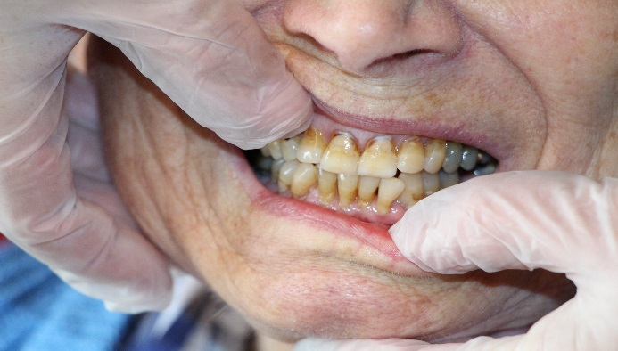
VI ØNSKER AT MUNN OG TANNSTELL PERMEN:
1. Brukes som oppslagsverk for alle som har ansvar
for brukere i pleie og omsorgstjenesten.
2. Kan benyttes som et verktøy /hjelpemiddel i en
travel hverdag
Munnen er sentral i vår tilværelse. Vi snakker, tygger, synger, svelger, hvisker og ler og vi uttrykker følelser og sinnsstemninger med den.
Et godt munnstell morgen og kveld forebygger sykdom og dårlig lukt fra munnen. I den eldres hverdag er god munnhelse viktig for ernæring, velvære og sosialt samvær.
Stadig flere eldre har egne tenner og ønsker å beholde sine tenner livet ut. Ved økt kunnskap og daglig munnstell, vil flere sykehjemsbeboere kunne beholde tennene sine. Dette vil på lang sikt være kostnadsbesparende og gi økt livskvalitet.
Alle mennesker har behov for, og rett til daglig munnstell.

Slide 10
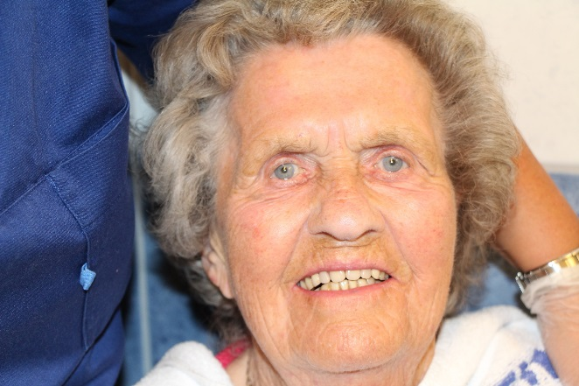
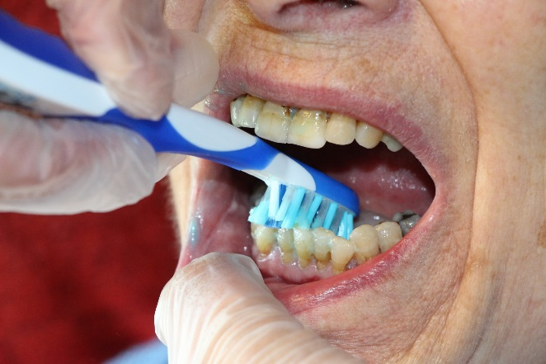
Å UTFØRE MUNNSTELL PÅ ANDRE
Når pasienten motsetter seg munnstell:
Ikke alle ønsker hjelp til munnstellet. De vil klare dette selv og mener også at de ikke trenger hjelp. Det er viktig å forklare brukeren, og gjerne også de pårørende om hvorfor munnstell er nødvendig, og hva som blir konsekvensene hvis dette ikke utføres regelmessig.
Et godt motto er at morgenstellet ikke er ferdig før munnstellet er gjort☺
Når munnstellet utføres, må vi forklare i forkant og under stellet hva vi skal gjøre.
Dette er noe mer tidkrevende, men ivaretar personens integritet på en god måte.
Når man skal hjelpe andre med å opprettholde en god munnhygiene er det viktig å huske på at munnen for mange er et svært ˮprivatˮ område.
Det kan være lurt å stå ved siden av brukeren i stedet for rett foran når du skal hjelpe til med munnstellet. Du kommer lettere til og oppfattes mindre ˮinvaderendeˮ fra brukerens side.
Sørg for å ha alt utstyr du trenger innen rekkevidde og god belysning.
Når en person bor i institusjon/omsorgsbolig eller er hjemmeboende, og av ulike grunner ikke klarer å opprettholde en tilfredsstillende munnhygiene selv, er det viktig at pleierne tilbyr hjelp da dette er deres ansvar.

Slide 11

HVORFOR ER MUNNSTELL VIKTIG
Spyttet bidrar til å drepe farlige bakterier og rense munnhulen. Eldre og syke mennesker opplever ofte redusert spyttproduksjon. Det kan gi oppblomstring av skadelige bakterier i munnen og føre til at tannemaljen tæres bort. For å hindre slik utvikling, er det nødvendig at bakteriebelegg og matrester fjernes regelmessig fra tenner og slimhinner.
1. Tenner finfordeler maten.
2. Tygging stimulere spyttsekresjon.
3. Spyttet er viktig for fordøyelsen.
God munnhygiene er faktisk langt viktigere enn mange tror, og kan ha en stor innvirkning på den generelle helse.
En velpleiet munnhule har stor estetisk betydning, og er viktig for velvære. En velstelt munnhule og et godt tannsett eller tannproteser som er tilpasset har også innvirkning på talefunksjonen
I den fuktige og varme munnhulen kryr det av bakterier. De kommer fra mage-tarm kanalen, fra hudens normalflora og fra verden utenfor.
Bakterier munnhulen kan dessuten trekkes ned i luftveiene og spres via blodbanen, noe som kan gi alvorlig sykdom som lungebetennelse, hjertebetennelse og blodpropp.

Slide 12
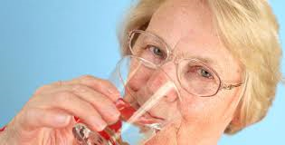
ULIKE TILSTANDER I MUNNHULEN
Stråling mot hode-hals-regionen påvirker spyttkjertlene og kan gi nedsatt spyttmengde.
Hos eldre mennesker kan aldersforandringer i spyttkjertlene gi munntørrhet. Protesene kan virke løsere på grunn av tunge og munn ikke glir så lett mot protesene som når munnen er smurt med spytt.
Sårhet i slimhinnene kan forekomme dersom det blir tørt i munnen. Soppinfeksjon vil lettere oppstå i munnhulen. Det er viktig at det alltid står friskt vann innenfor brukerens rekkevidde.
Munntørrhet
Mange eldre er plaget av munntørrhet. Dette kan få alvorlige konsekvenser for tenner og slimhinner.
Spyttet beskytter mot sykdommer i tenner/tannkjøtt og slimhinne. Det er med på å hindre utvikling av hull i tenner og beskytter slimhinner mot infeksjoner, som f.eks. sopp. Spyttet bidrar til at proteser sitter noenlunde fast.
Munntørrhet kan ha flere årsaker og årsaken må kartlegges.
En del sykdommer kan nedsette spyttkjertlenes produksjon av spytt, og mange legemidler kan gi munntørrhet som bivirkning.
Ved nedsatt spyttsekresjon er det større risiko for å få hull i tennene. Derfor er god munnhygiene og ekstra fluortilskudd viktig.

Slide 13
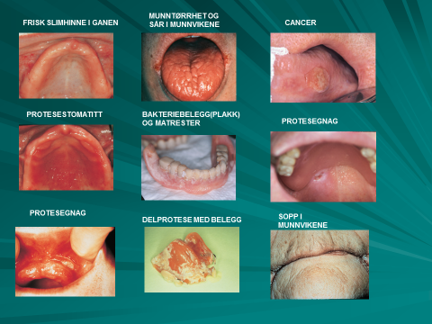
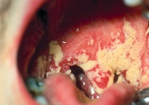
Soppinfeksjon
Soppinfeksjon er en svært smertefull tilstand som kommer lett dersom munnhygienen uteblir, ved antibiotikabehandling, enkelte medikamenter eller pga redusert immunforsvar.
Ganen er ofte ildrød og av og til ses soppbelegg.
Kontakt tannhelsetjenesten dersom det er mistanke om protesegnag, sår i munnen eller annen infeksjon. Første tegn på at noe er galt er dersom bruker vegrer seg ved bruk av proteser.
Lege bør også kontaktes dersom det er mistanke om eller synlig sår- og/eller soppinfeksjon. Målet er alltid å finne årsaken til infeksjonen.

Slide 14
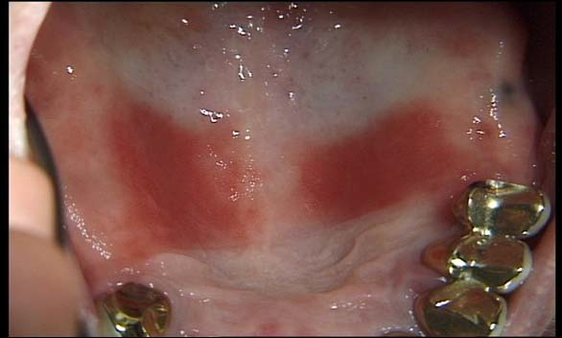
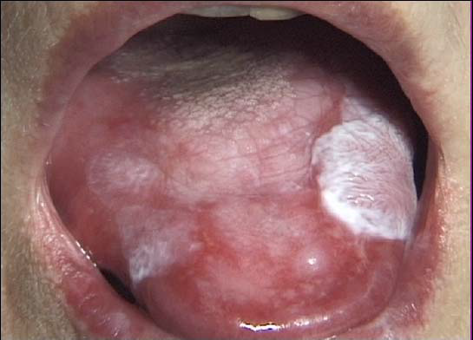
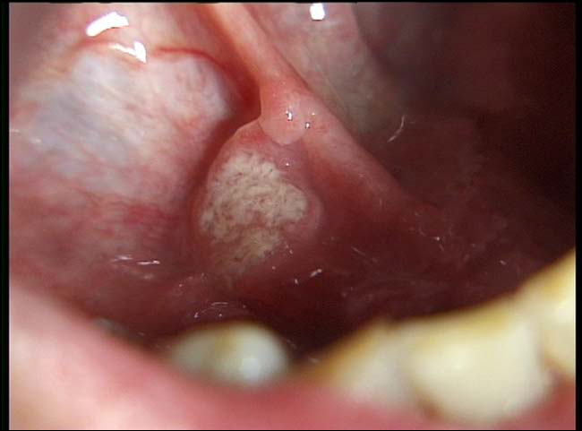
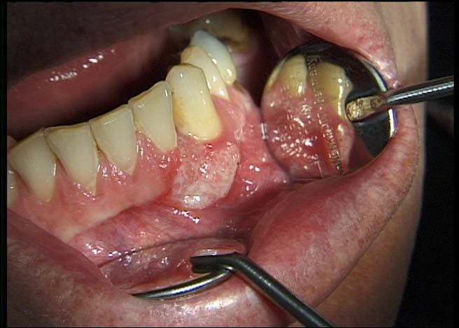

Slide 15
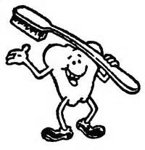
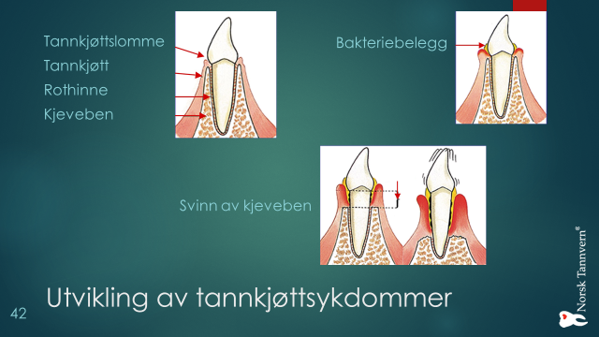
Tannkjøttbetennelse (Gingivitt)
Dersom tennene ikke blir pusset daglig, vil bakteriebelegget langs tannkjøttskanten føre til en betennelse. Tannkjøttet blir rødt, hovent og blør lett ved puss av tennene. Blødning er et sikkert tegn på betennelse. Det er viktig å pusse selv om det blør.
Et friskt tannkjøtt er lyserosa i farge og blør ikke.
Tannløsningssykdom (Periodontitt)
Periodontitt begynner med gingivitt som utvikler seg i dybden og fører til at tennenes feste i kjeven og selve kjevebeinet blir angrepet. Tannkjøttslommer blir gradvis dypere.
En periodontitt som utvikler seg langsomt, gir ofte få symptomer, og en oppdager kanskje ikke noe før eventuelt en tann kjennes løs ut.

Slide 16
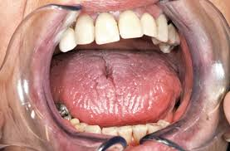
Viktige observasjoner hos alle pasienter.
Observer om pasienten er plaget av munntørrhet og om spyttet er tykt- eller tyntflytende, spør om mulig pasienten selv.
Spyttet skal være tyntflytende og vannholdig. Munntørrhet øker faren for karies og for sprekker og sår i munnslimhinnen. Munntørrheten fører også til at det blir vanskeligere å spise, tygge og snakke.
Observer om pasienten har dårlig ånde.
Observer munnmotorikk og svelgeevne.
Nedsatt munnmotorikk og svelgeevne kan ses ved mange sykdommer og tilstander. Det reduserer evnen til å tygge, svelge og å skylle munnen.
Observer om leppene er hovne, tørre og/eller sprukne eller har blemmer/sår, og om det er sår i munnvikene.
Tørre, sprukne lepper og sår i munnviken kan være smertefullt og kan vanskeliggjøre spisingen og gjøre det vanskeligere å komme til med tannbørsten.
Observer om det er sår, belegg, sprekkedannelser, hevelser og/eller smerte i tunge, tannkjøtt og slimhinner. Observer tennenes tilstand, bl.a. om det er belegg på dem og om noen er løse eller ser skadet ut.
Det kan være vanskelig å avgjøre type skade, kontakt tannhelsetjenesten ved tvil.

Slide 17
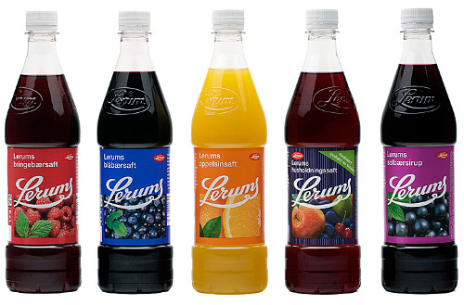
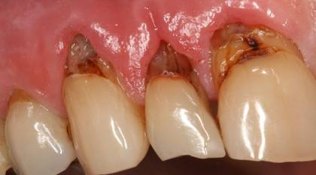
TRUSSEL FOR TENNENE

Slide 18
PROSEDYRER FOR MUNN- OG TANNSTELL
De fem prosedyrene forklarer munnstell for pasientene med ulike munnpleie behov.
Prosedyrene gjelder for :
1. Pasienter som klarer munn og tannstell selv
2. Pasienter med egne tenner som trenger hjelp
3. Pasienter med egne tenner og proteser.
4. Pasienter med proteser.
5. Svært syke eller bevisstløse pasienter

Slide 19
1. Pasienter som klarer munn og tannstellet selv:
Mål
Opprettholde god munnhygiene slik at sykdom i tenner og tannkjøtt ikke oppstår.
Utstyr
Liten myk tannbørste (evt. elektrisk børste)
Fluortannkrem /Duraphat tannkrem ( reseptbelagt).
Fluortabletter (0,25 mg NaF) /fluorskylling.
Tannstikkere eller mellomrombørster ved behov
Tennene rengjøres 2x daglig.
Sørg for at alt av nødvendig utstyr er tilgjengelig.
Legg forholdene til rette for brukeren med utstyr og hjelpemidler.
Gi veiledning i munnstell om nødvendig.
Følg med når brukeren utfører tannrengjøring og tilby hjelp der hvor dette ikke utføres tilfredsstillende.
Dersom brukeren ikke klarer kroppsstell, klarer han/hun heller ikke å utføre munnstellet selv.
Vurdering av tiltak
Tannkjøtt som ikke blør ved tannpuss, er et tegn på at renholdet er tilfredsstillende.
NB:Det anbefales 1 fluortablett á 0,25 mg NaF etter tannpussen hvis det ikke brukes Duraphat tannkrem.
Glemte tenner

Slide 20
2. Pasienter med egne tenner som trenger hjelp til munn og tannstell:
Mål
Opprettholde god munnhygiene slik at sykdom i tenner og tannkjøtt ikke oppstår.
Utstyr
Hansker for den som utfører renholdet
Liten tannbørste (evt. elektrisk tannbørste)
Glass/krus for skylling av munnen
Fluortannkrem. Bruk gjerne Duraphat tannkrem. Reseptbelagt. Snakk med tannpleier
Fluortabl/fluorskylling
Vaselin eller leppepomade for å forhindre tørre lepper
Evt. tannstikkere eller mellomrombørste
Rutiner
Informer brukeren hva som skal skje.
Ha brukeren sittende på en stol med høy rygg eller liggende oppreist i sengen. Stå gjerne litt ved siden av stolen selv, slik at du kan støtte hodet.
Smør leppene med vaselin/leppepomade for å forhindre ubehag ved såre lepper. Rengjør tennene 2x daglig.
Børst innsiden, yttersiden og tyggeflater. Løft opp leppene for godt innsyn.
Fluortabletter /skylling – bare når pasienten ikke bruker Duraphat tannkrem.
Vurdering av tiltak
Tannkjøtt som ikke blør ved tannpuss, er et tegn på at renholdet er tilfredsstillende

Slide 21
3. Pasienter med egne tenner og proteser:
Mål
Renholdet av tenner og protese skal opprettholdes slik at ikke flere tenner går tapt.
Utstyr
Liten myk tannbørste (evt. elektrisk børste) og protesebørste.
Fluortannkrem. (bruk gjerne Duraphat tannkremen, reseptbelagt).
Zalo/evt tannkrem uten slipemiddel (proteser).
Hansker.
Vaselin/leppepomade (v/behov).
Evt. festemiddel der protesen sitter løst.
Rutiner
Informer brukeren om hva du skal gjøre. Ha brukeren sittende. Smør lepper.
Rengjør tenner og proteser to ganger daglig.
Fjern evt. festemiddel som sitter igjen i pasientens munn gjerne med en Q-tip eller liknende.
Børst innsiden, yttersiden og tyggeflater på alle tenner. Fjern evt. festemiddel fra protesen.
Fyll vasken med vann slik at du forhindrer at protesen knuser om man skulle være uheldig å miste den.
Puss protesen med protesebørste med litt Zalo/ tannkrem. Skyll protesen godt før den settes på plass.
Vurdering av tiltak
Tannkjøtt som ikke blør ved tannpuss, er tegn på at tannrengjøringen er tilfredsstillende.
Tannstein på protesene og rødhet i ganen (protesestomatitt) er tegn på at renholdet ikke er godt nok

Slide 22
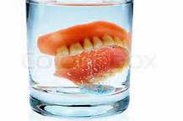
4. Pasienter med proteser:
Drikk et glass vann etter måltider da dette fjerner en del matrester
Bruk protesefestemiddel ved behov. Dette SKAL fjernes hver kveld
Proteser som ikke brukes kan merkes eller legges i merket protese boks. .
Mål
Opprettholde friske, fine slimhinner slik at protesene kan fungere godt for brukeren.
Utstyr
Protesebørste
Zalo/ evt tannkrem uten slipemiddel
Hansker for den som skal gjennomføre renholdet
Evt. festemiddel
Vaselin/leppepomade
Rutiner
Ta ut protesene.
Rengjør protesene morgen og kveld med zalo / tannkrem.
Skyll dem godt etter hvert måltid.
Fjern eventuelle rester av festemiddel og matrester.
La brukeren få skylle munnen når protesene er tatt ut.
Fyll vann i vasken for å unngå at protesen knuser om du skulle miste den.

Slide 23
SPESIELLE TILTAKSBEHOV PROTESEBÆRERE
Tannstein på protesen
Legg protesene i ufortynnet 7% eddik natten over.
Puss protesene med protesebørste.
Evt. gjenta behandlingen ved behov.
NB! IKKE forsøk å fjerne tannstein med skarpe gjenstander, dette lager riper i akrylmaterialet, noe som igjen blir et ˮheftgrunnlagˮ for nye bakterier og tannstein.
Misfarging på proteser
Legg protesene i ett glass vann med en teskje klorin i maks 2 timer. Skyll og vask protesene grundig før de settes tilbake.
OBS! Proteser med metall skal IKKE legges i klorin vann, metallet kan korrodere.
Løse proteser
Prøv med festemiddel – NB! Viktig med god hygiene.
Kontakt tannhelsepersonell for kontroll av protesene.
Vurdering av tiltak
Tannstein på proteser og rødhet i den delen av ganen/slimhinnen (protesestomatitt) som protesen dekker, er tegn på at renholdet ikke er tilfredsstillende.

Slide 24
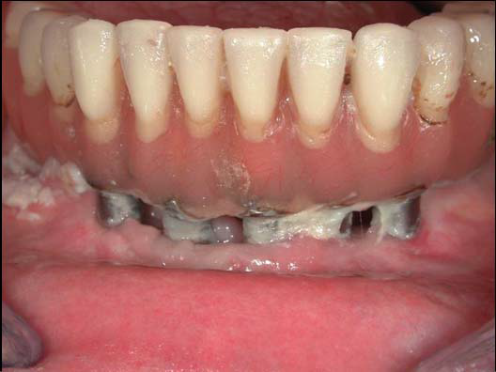
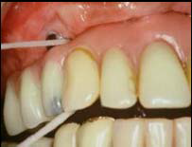
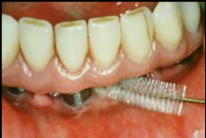
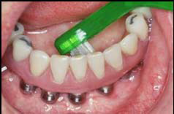
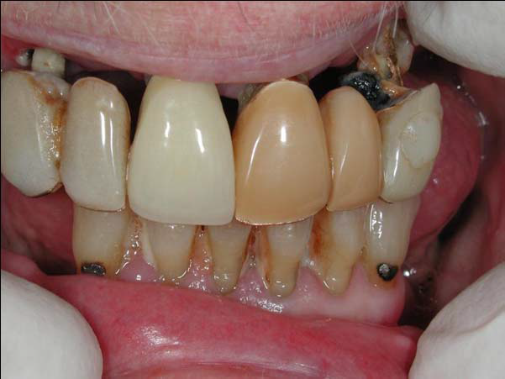
DET FINNES PROTESER SOM ER SKRUDD FAST I KJEVEBEINET: IMPLANTAT

Slide 25
5. Svært syke eller bevisstløse pasienter
Rutiner
Informer pasienten.
Bevisstløse bør ligge i sideleie eller med hodet vendt mot siden.
Dekk til sengen ved hodeparti med håndkle, evt. plastunderlag.
Bruk hansker.
Fjern evt. proteser.
NB! Protesen skal IKKE sette tilbake igjen på bevisstløse personer! (kvelningsfare).
Undersøk munnhulen med spatel, god belysning og munn speil.
Om brukeren klarer det, kan munnen skylles med hydrogenperoksid 1% først, evt. med Corsodyl.
Rens munnhulen (slimhinne og tunge) godt med låsbar tang og tupfere.
Puss tennene med en liten, myk tannbørste.
NB! Bruk tannkrem uten såpe i forbindelse med Corsodylbehandling = zendium
Tørre/såre lepper smøres med vaselin både før og etter munnstellet.
Det er viktig å holde munnhulen fuktig. Spør tannpleier/tannlege til råds.
Mål
Opprettholde en god munnhygiene, for velvære og for å unngå smerte., og å eliminere infeksjoner i munnhulen som kan påvirke allmenntilstanden.
Forholdsregler
Vurder behovet for en medhjelper.
Brukere som har spesielt mye smerter og som plages ekstra ved munnstell, bør få smertestillende ½ time før munnstellet pga. sårhet i munn/slimhinner eller pga. brekninger.
Ha god belysning.
Det er viktig å holde munnhulen fuktig.
Utstyr
Låsbar pinsett/tang.
Liten myk tannbørste.
Tannpasta (helst uten såpe, eks Zendium for å unngå uttørring av slimhinnene)
Vannglass/pussbekken. Tupfere/vattpinner.
Spatel, lommelykt, munn speil og kompress.
Hydrogenperoksid 1% (ved skorpedannelse) Hansker.
Midler til fukting (vann, kunstig spytt, saliva gel, jordnøttolje eller solsikkeolje).
Vaselin/leppepomade.

Slide 26
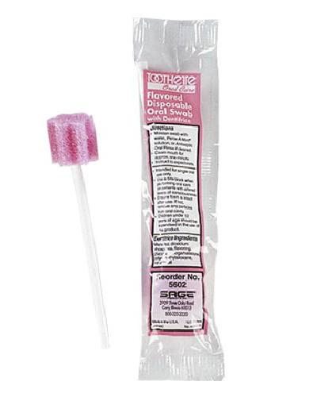
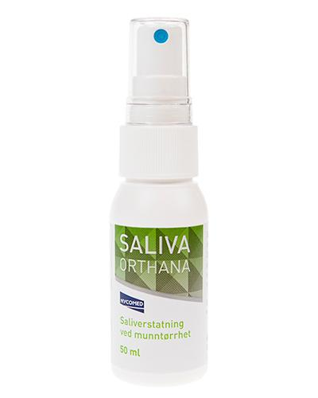
fortsettelse
Fukting av lepper, munn, og svelg lindrer tørste og andre plager mer enn noe!
Husk å informere pårørende om hvordan de kan hjelpe og hva som kan lindre. Pårørende kan ofte bistå med at de kan fukte beboers munn hyppig, og de er ofte glade for å kunne hjelpe til, og å gjøre noe for beboeren
Noen hjelpemidler for tørr munn som kan kjøpes på apoteket.
NÅR PASIENTEN ER DØENDE:
Når en pasient er så syk at han eller hun ikke lenger kan eller vil drikke, bør fukting av lepper, munn og svelg gjøres ofte. Jevnlig munnstell lindrer. Husk å smøre leppene.
Noen av pasientene vil ha behov for fukting av munnen flere ganger i timen.
Bruk gjerne en klut som strykes over leppene, og en sprøyte med 2-3 milliliter væske som sprøytes inn i munnen. Fuktig kompress eller tåteflaske kan også benyttes dersom pasienten liker det. Sugerefleksen som er vår første etter fødselen, synes også å være vår siste.
Væsken du benytter kan godt være vann, fruktsaft eller te. Te sortene kamille og salvie kan anbefales da de kan ha en desinfiserende effekt, smaker godt og stimulerer spyttproduksjonen.

Slide 27
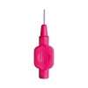
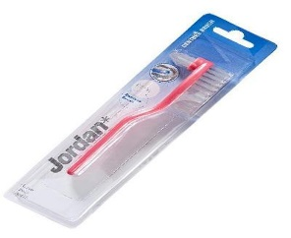
HJELPEMIDLER OG UTSTYR:
Det finnes mange ulike hjelpemidler som gjør det daglige munnstellet enklere og mer effektivt.
Tannbørster.
Tannkrem.
Fluor.
Midler ved munntørrhet.
Midler til rengjøring av proteser.
Protesefestemidler.
Skyllemidler
TANNBØRSTER
Elektriske tannbørster
Myk liten tannbørste: Viktig med lite børstehode og myk børste.
- Protesebørste er en spesial børste kun til bruk på proteser.
Mellomroms børster: Dette er små børster som brukes mellom tennene. Disse er mer effektiv en tannstikkere og tanntråd. De finnes i flere forskjellige størrelser , og er noe som alle med egne tenner bør bruke. De bør også finnes på lager på sykehjemmene.
Tungekost:
Bruk en liten, myk tannbørste til å rengjøre tungen og gjerne også ganen. Eventuelt brukes tupfer og låsbar pinsett, eller munnsvamp.
Det finnes også egne tungeskraper som er beregnet til bruk på tungen

Slide 28
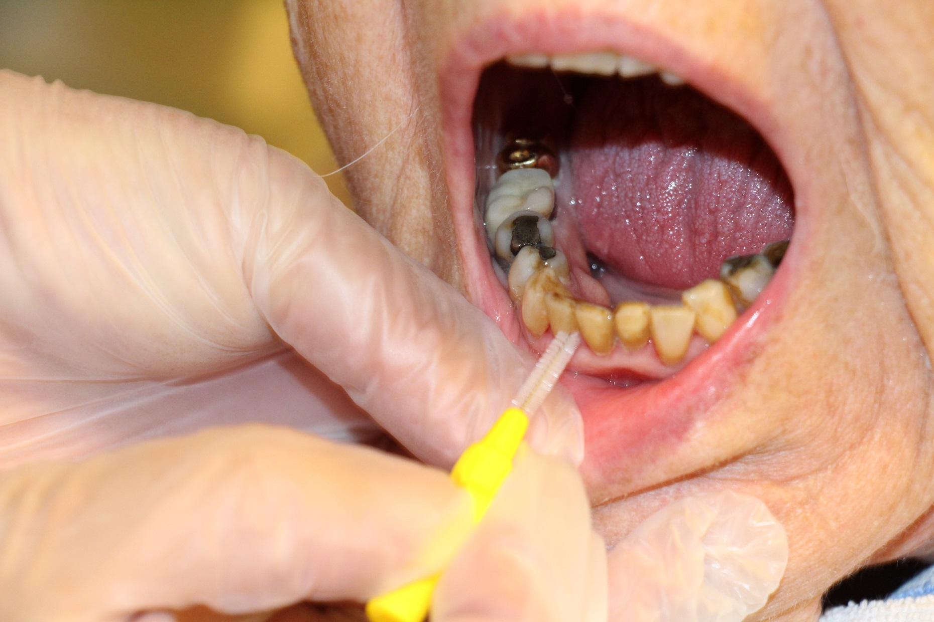

Slide 29
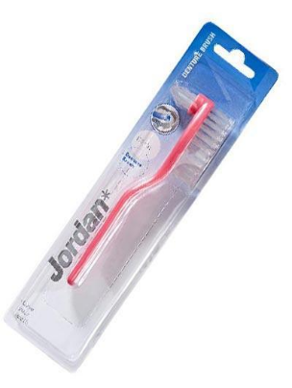



TANNKREM
Beboere med egne tenner skal bruke fluortannkrem.
Det er opp til hver enkelt å bestemme hvilken type tannkrem de vil ha. Men tannhelsepersonell anbefaler ofte tannkremer uten såpeskum tilsetningen Natriumlaurylsulfat, eks Zendium og Sensodyne. Dette fordi disse er mere skånsom mot slimhinnen.
Duraphat tannkrem (reseptbelagt),bør brukes av beboere med egne tenner.
Kan legges inn i resept listen til beboerne. Snakk med tannhelsepersonell om dette
MIDLER TIL RENGJØRING AV PROTESER
Bruk protesebørste. Vanlig tannbørste er for myk og renholdet blir derfor ikke god nok.
- Zendium tannkrem /Zalo
FLUOR.
Fluor har god forebyggende effekt på hull i tennene. Alle eldre med egne tenner bør få en fluortablett etter tannpuss. Prøv å få beboer til å suge eller tygge på den. Den skal ikke svelges eller skylles ned med vann.
Fluor finnes som tannkrem, tabletter, skylling, pensling eller tyggis.
Vi anbefaler 0,25mg tabletter inntil 6xdgl, eller fluorskylling hvis dette lar seg gjøre.
Fluortablettene virker også spyttstimulerende.

Slide 30
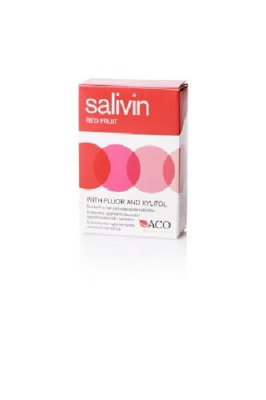
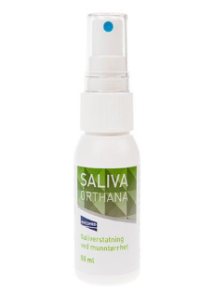
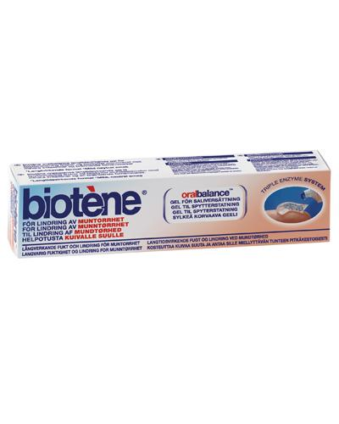

MIDLER VED BRUK AV MUNNTØRRHET.
Mange beboere er plaget med nedsatt spyttsekresjon og munntørrhet.
Et godt tips ved nedsatt spyttsekresjon er å fukte munnen ofte.
Bruk gjerne :
. Vann
. Glyserol 17%. Dette holder på fuktigheten i munnen, ha gjerne i sitrondråper for bedre smak ☺
. Jordnøttolje – smøres på slimhinnene
. Kunstig spytt eller saliva gel fra apoteket.
. Sukkerfrie pastiller eller tyggis – hvis pasienten klarer å suge eller tygge.
Det er også vanlig at beboer har tørre lepper. Bruk leppepomade eller vaselin og smør leppene med.
Husk :En blir fort sår i munnvikene.

Slide 31
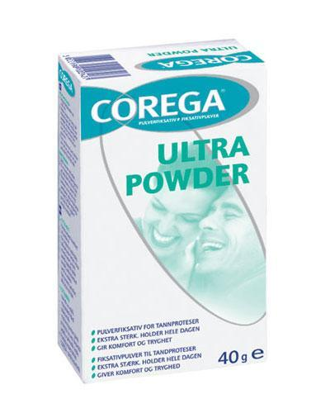
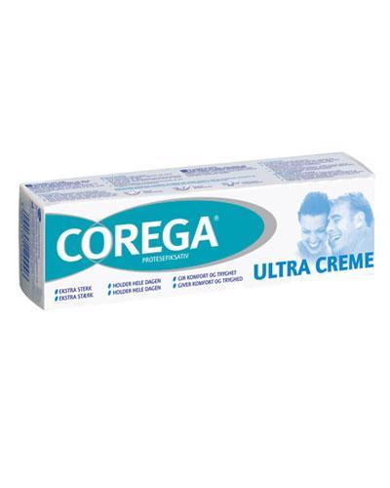
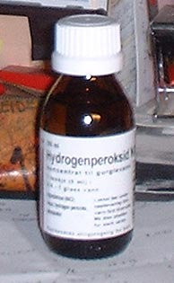
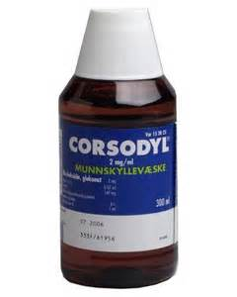
PROTESEFESTEMIDLER.
Brukes til rene tilpassede proteser. Smøres eller drysses på innsiden av protesene, men husk og ikke påføre for stor mengde.
Festemiddelet fjernes daglig – og alltid før nytt festemiddel påføres. Det finnes i krem og pulver form.
Det finnes corega rensetabletter for rengjøring av proteser, og disse anbefales å brukes 1-2 x uka, men skal ikke erstatte pussen av protesene.
SKYLLEMIDLER / RENSEMIDLER.
Noen ganger kan det være behov for skylle eller rensemidler for å få renset munnen godt, men i de fleste tilfeller vil vanlig vann fra springen være tilstrekkelig.
Midler som ofte brukes er :
- Hydrogenperoksid 3% .Virker slimløsende. Bruk 2ss i et glass vann for rensing.
- Corsodyl. Bør forordnes av tannpleier eller tannlege. Brukes ved infeksjoner i munnen, og kun i 2 uker hvis ikke anbefalt noe annet. Kan gi misfarginger, samt sår i slimhinne ved overforbruk.
- Fysiologisk saltvann.
Midlene kan eventuelt brukes sammen med munnsvamp.

Slide 32
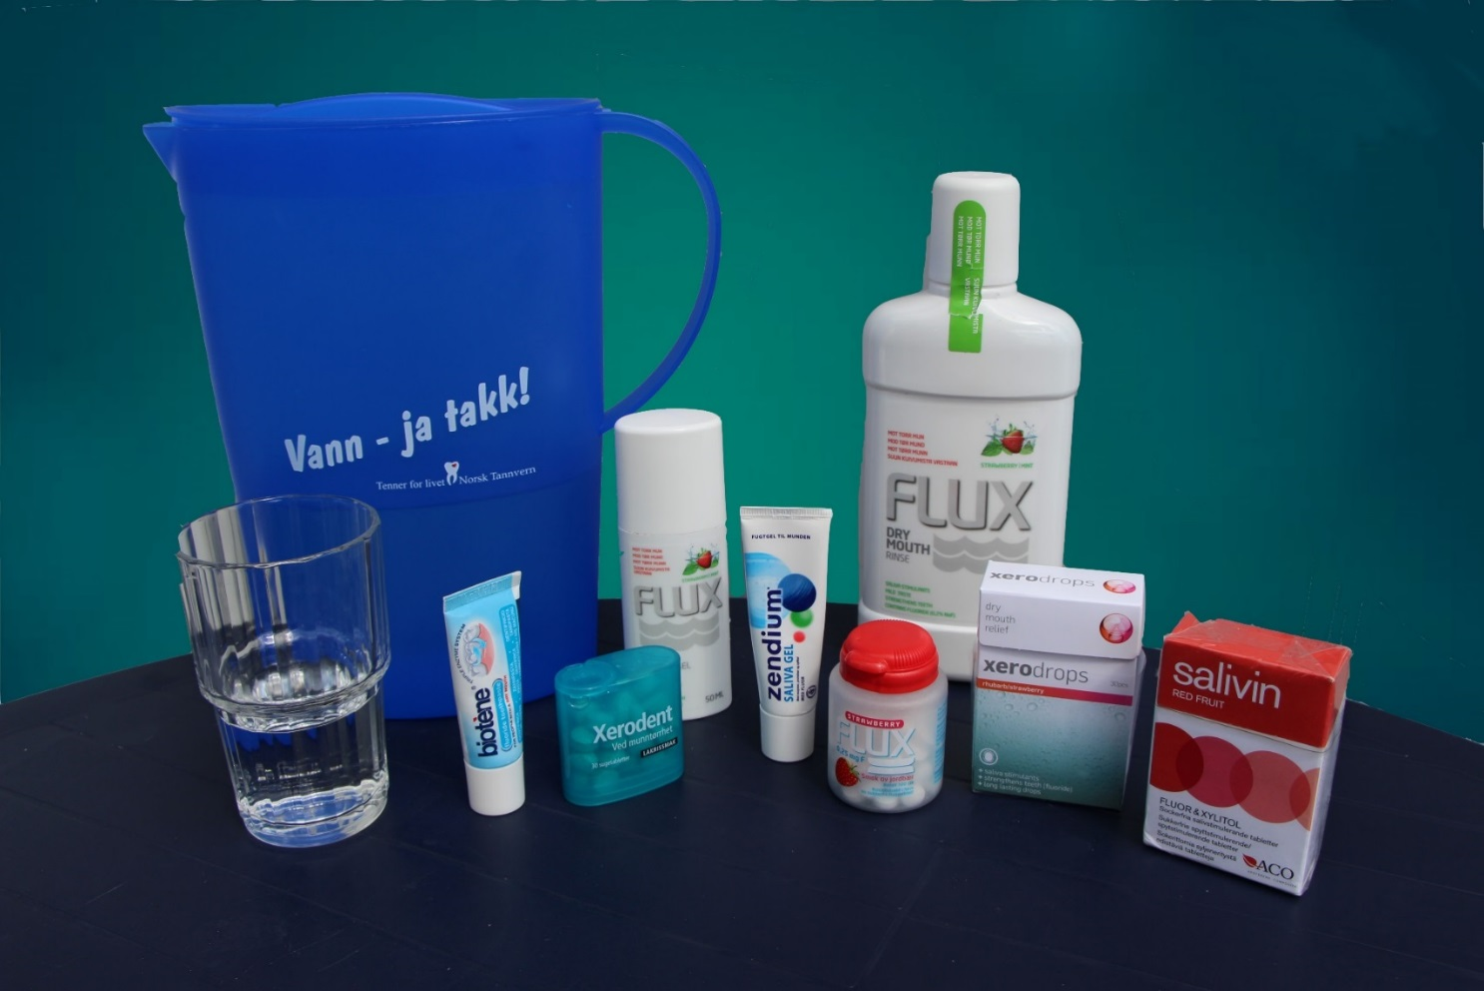
ANBEFALINGER FOR SYSTEM PÅ AVDELINGEN
1. Tannkontakt:
Hver avdeling har en tannkontakt som gir tannpleier beskjed om nye beboere, og når det er endringer i beboers tilstand som gjør at munnstellkortet bør endres eller skiftes.
Ved screening 1x året bør tannkontakt være tilstede.
Tannpleier skal ha beskjed fra avdelingsleder hvis / når bytte av tannkontakt. Det skrives kontrakt mellom tannpleier og tannkontakt.
Tannpleier tilbyr og utfører undervisning ved behov.
2. Innkjøp av tannpleiemateriell:
Det er ønskelig at sykehjemmene kan tilby gratis materiell, evt at dette er tilgjengelig for kjøp på sykehjemmene.
- En del utstyr blir dekket av sykehjemmene, slik som hjelpemidler ved spesiell munnstell. Eks corsodyl ved betennelser og infeksjoner
3. Opplæring av nyansatte:
Hver avdeling bør ha sin egen munnstellperm med prosedyrer. Alle ansatte bør studere permen og den skal også brukes i veiledning av vikarer. Alle vikarer BØR ha praktisk opplæring i munnstell.

Slide 33
MUNNSTELLKORT
Hjelpemiddel for alle som assisterer pasienter ved munnstell. Finnes 6 forskjellige munnstell kort som er tilpasset pasienter med forskjellige behov.
Disse kan lastes ned GRATIS på internett:
http://www.uib.no/iko/om-instituttet/fagseksjoner-paa-instituttet/seksjon-for-gerodontologi
Eller TkMidt – Tannvern – link til munnstellkortene

Slide 34
ANBEFALTE LINKER MED FILMER OG OPPLÆRING
Det finnes på markedet flere gode filmer, opplæringsvideoer og e-læringsprogram.
Vi anbefaler følgende:
ttps://laeringsportalen.helse-sorost.no/mohiverepository/content/f4518dac-ecf6-42e9-86d6-3cd838b21667/course/asset/main.html
You toube – film Munn og tannstell på eldre – Løvåsen sykehjem, Bergen
tp://www.utviklingssenter.no/e-laering-i-tannpleie-for-helsepersonell.4914138-179650.html
KILDEHENVISNINGER:
Lovdata
Helfo
Utviklingssenter for sykehjem og hjemmetjenester
Løvåsen undervisningssykehjem
Den offentlige tannhelsetjenesten
Tannhelsetjenestens kompetansesenter (TkMidt )
Helsefagarbeideren. (Delta)Temahefte

Slide 35
………………………………………………………………………………………………………………………….
er tildelt vervet som: TANNKONTAKT
Ved …………………………………………………………………………………………………………………….
For perioden………………………………………………………………………………………………………
Tannkontakten skal :
. Være bindeledd mellom bogruppe og tannklinikken
. Sørge for at nyansatte /vikarer får informasjon om tann og munnstell, og gi undervisning på posten ved behov.
. Se til at nødvendig utstyr og riktig munnstellkort er på plass.
. Gi beskjed til tannpleier om beboere som trenger nytt/endret munnstellkort.
. Gi beskjed til tannpleier hvis behov for undervisning /informasjon på bogruppen.
. Ny tannhelsekontakt skal velges i samråd med fagleder hvis ny slutter eller er ute i permisjon/sykemelding over lang tid.
. Gi informasjon til nye brukere om tannhelsetilbud og innmelding (hjemmesykepleie)
Tannpleier skal:
. Kalle inn 1-2 møter årlig. Gi nødvendig informasjon og undervisning for at tannhelsekontaktene skal kunne utføre sine arbeidsoppgaver.
. Tilby undervisning på bogruppen ved behov, fortrinnsvis 1xårlig.
DATO : …………………………
Tannkontakt Tannpleier
………………………………………………………………………………………………………..................................................................................

Slide 36
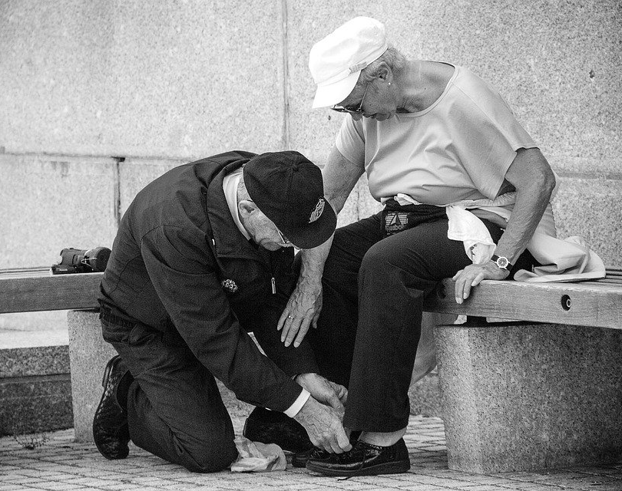
Vi trenger alle hjelp innimellom.
Tannhelsen er viktig for en god helse generelt men enda viktigere for eldre i møte med andre mennesker, barn og barnebarn. Et barnebarn på fange ved besøk – viktig at de slipper å høre at munnen deres lukter vondt.
Et bestefar/mor sitt smil er det beste et barnebarn kan få, og da må det være et rent og pent smil. Viktig for det sosiale livet.
Dere er de som skal være med å sette tannhelsen blant eldre på sykehjem på kartet, Lage gode rutiner slik at dere vet at den dagen du selv, dine foreldre eller andre kjære familiemedlemmer havner på sykehjem så har du bidratt til at du vet at dine kjære eller du selv får det munnstellet de/dere har krav på.
De fleste eldre på sykehjem har egne tenner.
HER KAN DU GJØRE EN FORSKJELL ☺

